Slide 1

Presentación 1 W3C Game Factory
Integrante:
Carlos Cortes .
Carlos Cubillos V.
Wilson Araya O.
Carlos Labbé P.

Slide 2
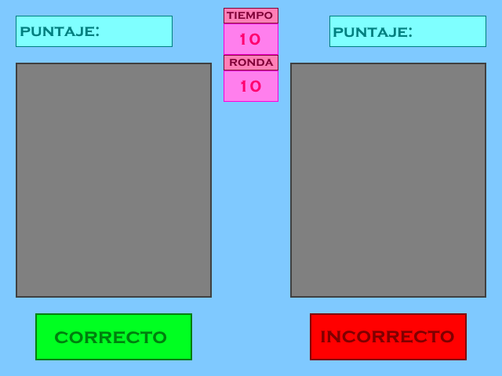
Gameplay
Modo Multijugador
Modo un solo jugador

Slide 4
Reglas
-Cada 5 aciertos, la dificultad sube y el tiempo disminuye 2 segundos
-El tiempo disminuye a un limite de 4 segundos
-Una vez logrado 1500 pts el juego termina
-Al acertar se suman 100 pts
-Al equivocarse se descuentan 100 pts
-En multijugador, al equivocarse se descuentan 100 pts y se entregan al otro jugador
-Al acertar 3 seguidos, se activa un bonus que dobla el puntaje por obtener
Controles Generales: | Z: Aceptar | X: Cancelar | Espacio: Pausa
Jugador 1: | A: Correcto | D: Incorrecto
Jugador 2: | Izquierda: Correcto | Derecha: Incorrecto

Slide 5
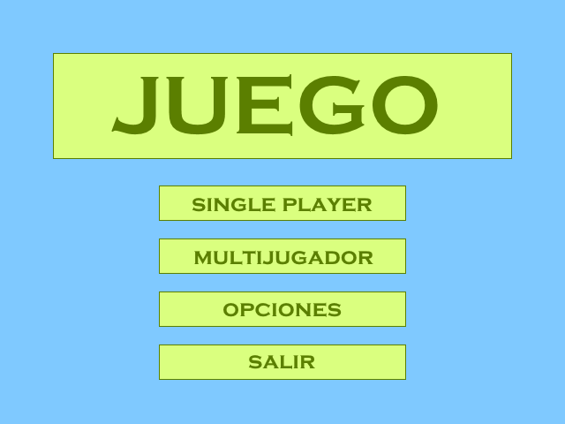
Setting
-Interfaz intuitiva
-Fondos simples, con colores amenos
-Música relajante (opcional)
-Lenguaje español

Slide 6
Coherencia

Slide 7
Dimensiones
El juego se desarrollará en un cuadro bidimensional rectangular

Slide 8
Conclusión

